Slide 1
WebRTC之媒体协商、网络协商
Livenet开发组 代品品

Slide 2
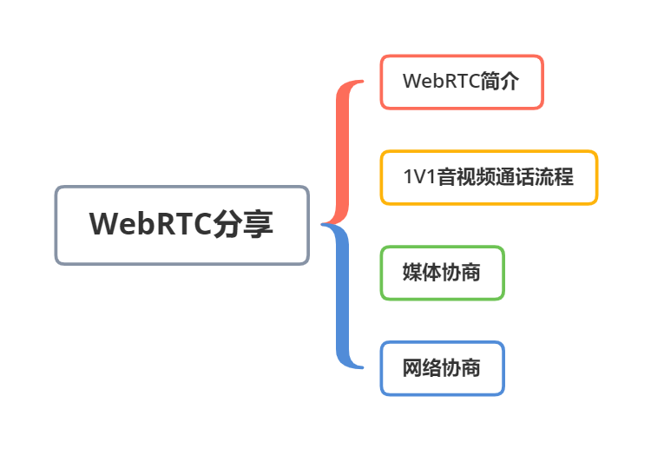
目录

Slide 3
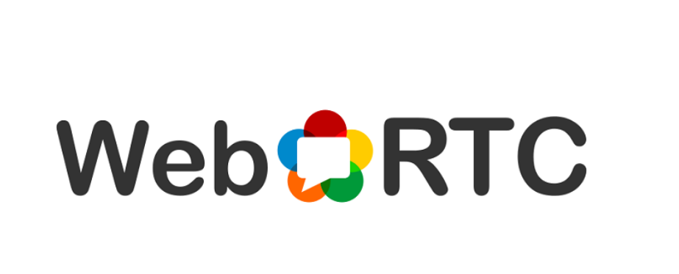
WebRTC简介
什么是WebRTC
WebRTC全称Web Real-Time Communication(基于Web的实时通信技术)
WebRTC官网：https://webrtc.org/
WebRTC的来源
2010年5月，Google以6829万美元从VoIP软件开发商Global IP Solutions公司购买了GIPS引擎(skype、QQ等都是使用的GIPS引擎)，并于2011年将其开源，同时改名为WebRTC。
WebRTC结合了GIPS音视频引擎、VPx视频编解码器(收购On2获得)、开源项目libjingle(P2P传输)。

Slide 4
WebRTC简介-WebRTC的含义
在不同的语境下WebRTC有不同的含义
WebRTC是一个标准
2017年11月，WebRTC 1.0标准草案发布
2021年1月，WebRTC被W3C(万维网联盟)和IETF(互联网工程任务组)发布为正式标准
(WebRTC的协议由IETF定义，浏览器相关的API由W3C定义)
WebRTC是一个开源项目
1、一般我们说的WebRTC，是Google实现的，其核心代码用C++编写，实现了WebRTC标准里定义的API
项目源码地址：https://chromium.googlesource.com/external/webrtc
2、除了Google的WebRTC开源实现，目前也有一些其他的WebRTC开源实现，比如亚马逊webrtc和Pion WebRTC(完全用go语言实现WebRTC API)
WebRTC是一个实时音视频的解决方案
标准的WebRTC是为1对1通信场景设计的，并不适合多人场景，因此各厂商(比如国内的声网、即构科技
、阿里、腾讯等公司)都在基于WebRTC二次开发自己的音视频通话方案

Slide 5
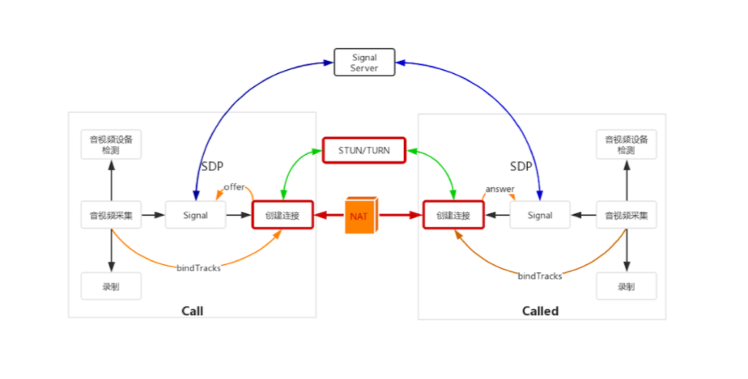
1v1音视频通话架构

Slide 6
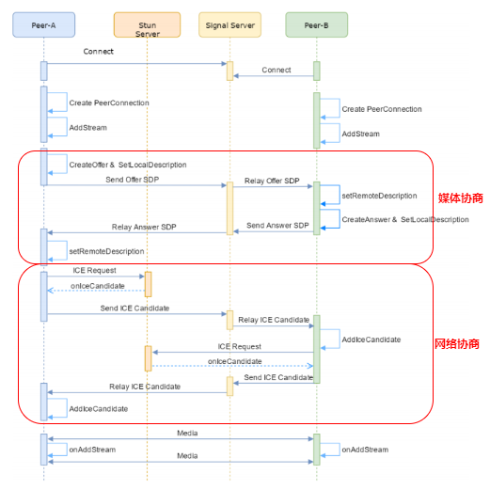
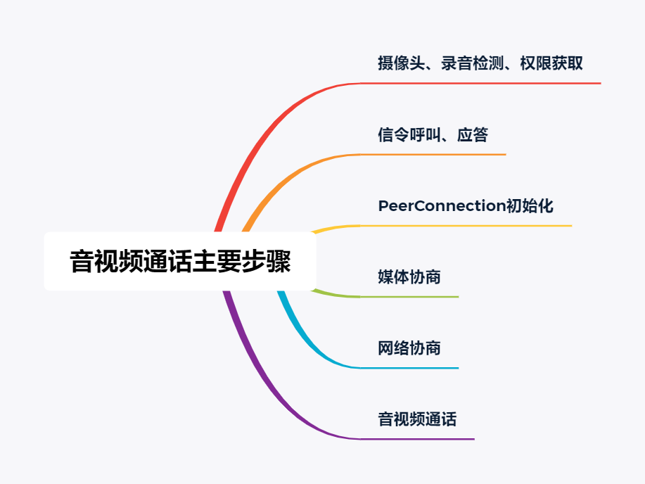
1v1视频通话流程

Slide 7
媒体协商—SDP
什么是媒体协商
通过交换SDP，来了解各自支持的媒体格式的过程，被称为媒体协商
为什么要进行媒体协商
因为参与会话的各个成员设备存在差异性(支持的媒体格式、参数等不同)，需要达成一致
SDP是什么
Session Description Protocal（会话描述协议） RFC4566
基于文本，历史悠久，用来描述各端（pc/mac/android/ios）的媒体能力(比如支持哪些编解码器、编解码器的具体参数、使用什么传输协议来传输数据等)
SDP重要性
SDP驱动着整个WebRTC的运行

Slide 8
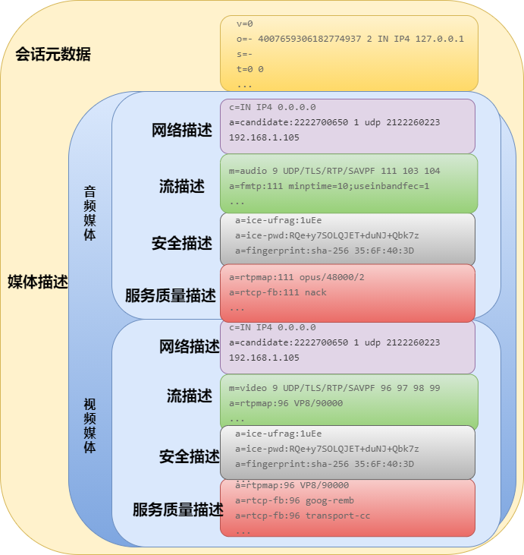
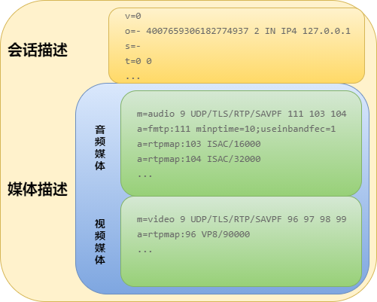
媒体协商—SDP
标准 SDP 规范
WebRTC 中的 SDP

Slide 9
媒体协商—SDP
两种风格：Plan B 、Unified Plan
webrtc早期的版本使用Plan B
WebRTC标准采纳的是Unified Plan
区别
在只有一路音频流和一路视频流时，Plan B和Unified Plan的格式是相互兼容的
只有在传输多路同类型媒体流时SDP格式才不同--共享屏幕+相机、多相机场景(多视角)、Simulcast
Plan B是SDP里同类型的媒体流只有一个m line,同类型的多个媒体流之间通过ssrc区分
Unified Plan是每个媒体流都有一个m line(每个track对应一个m描述)

Slide 10
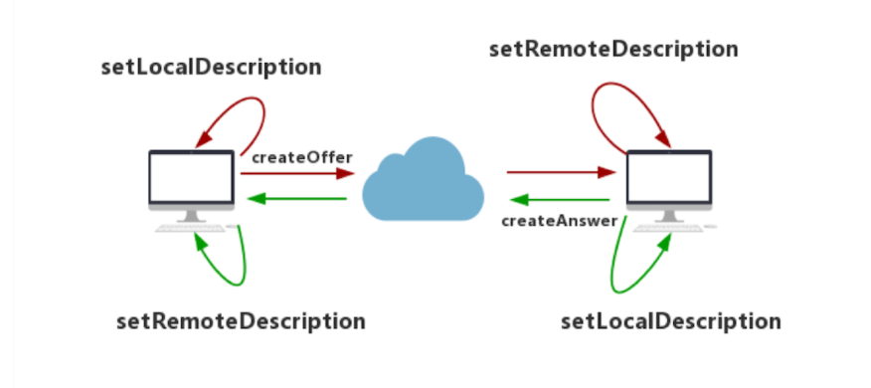
媒体协商—SDP
SDP协商过程
webrtc使用offer-answer模型来交换SDP
一般推流方(或者呼叫方)先发起offer，接收方(或者被叫方)给answer

Slide 11
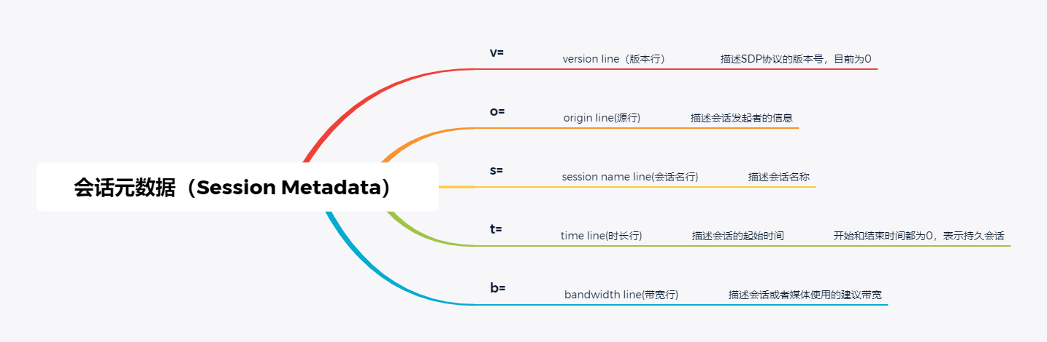
媒体协商—SDP-会话元数据

Slide 12
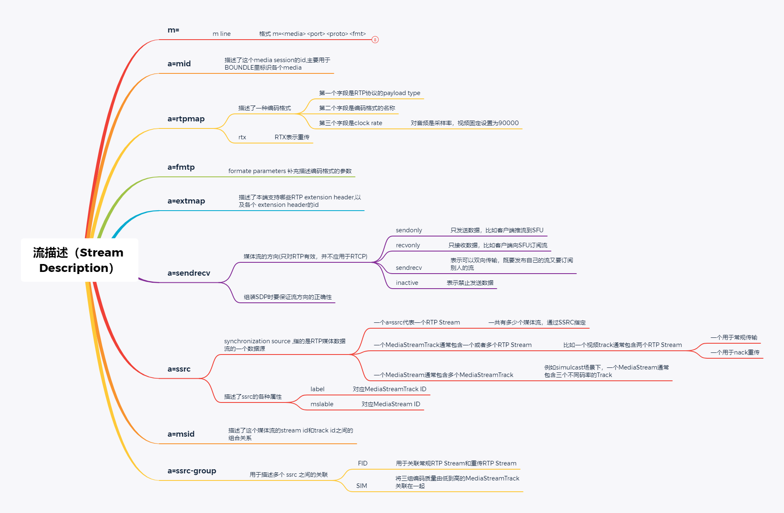
媒体协商—SDP-流描述

Slide 13
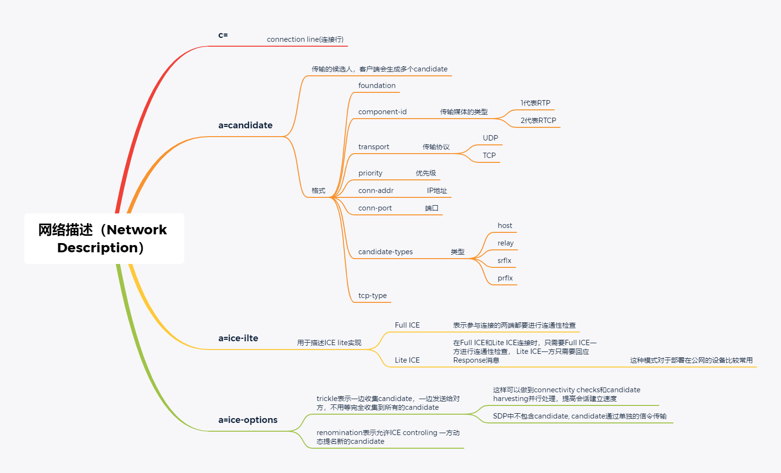
媒体协商—SDP-网络描述

Slide 14
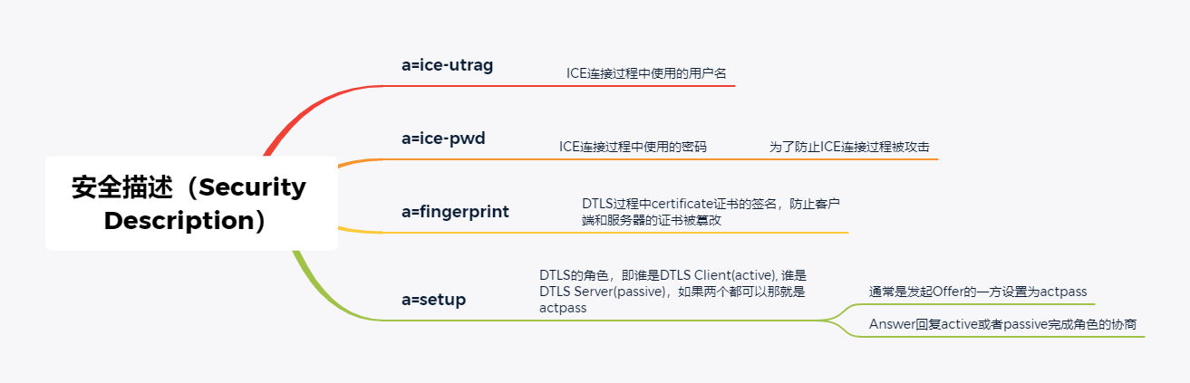
媒体协商—SDP-安全描述

Slide 15
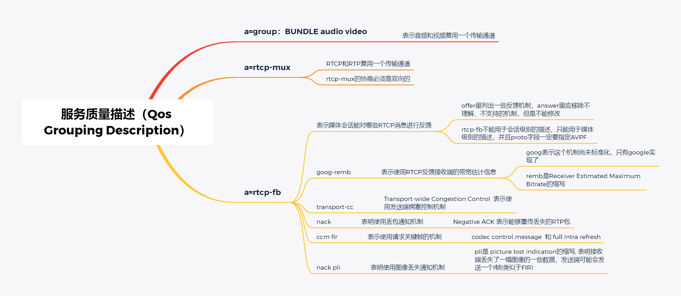
媒体协商—SDP-服务质量描述

Slide 16
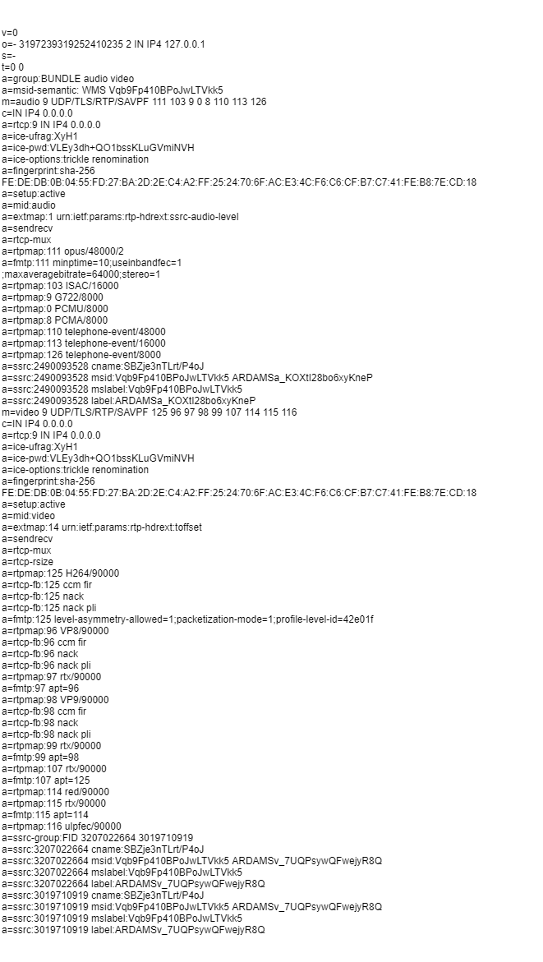
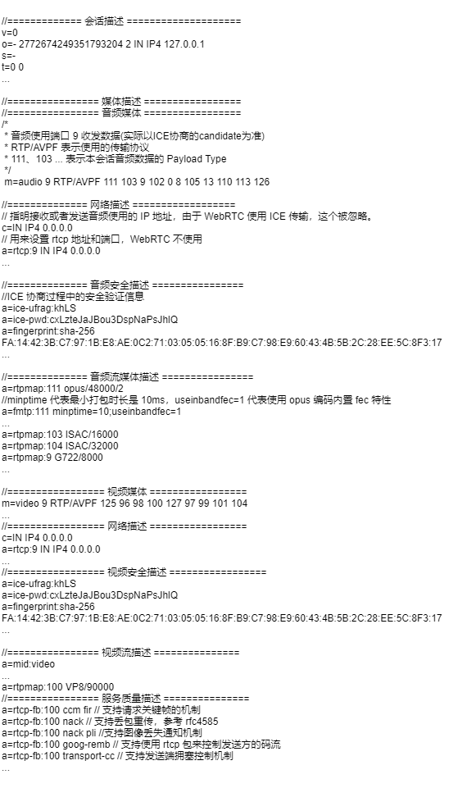
媒体协商—一个SDP实际例子
SDP表达式格式
<key>=<attribute>
<key>=<attribute>:<value>
说明
关于SDP更详细的信息，可以查看
RFC4566 或者
https://webrtchacks.com/sdp-anatomy/

Slide 17
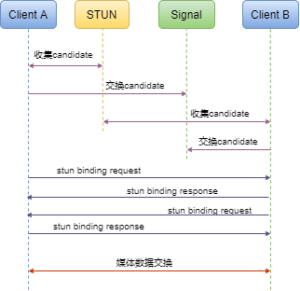
网络协商-ICE
什么是网络协商
了解彼此的网络情况，并建立起一个P2P连接通道
为什么要进行网络协商
只有知道彼此的网络ip、端口等信息，才能建立一个通讯的链路
网络协商主要步骤
收集candidate(获取外网IP和端口信息)
通过信令服务器交换网络信息
P2P穿透，尝试建立P2P通道
网络协商的目标：兼顾连通率和传输效率
传输效率：同局域网P2P>外网P2P>relay
连通率：relay>外网P2P>同局域网P2P

Slide 18
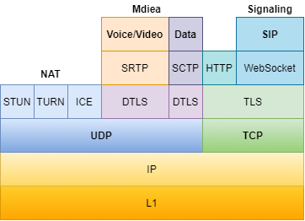
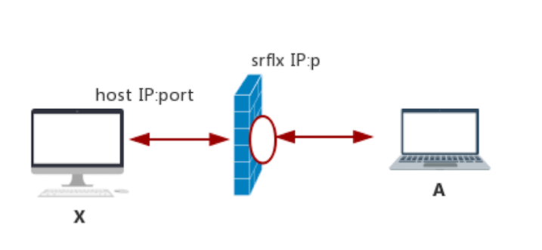
网络协商-ICE
为什么要使用UDP传输
----速度快(实时音视频通话对延时要求高)
----自由度高，可以针对弱网情况进行优化
为什么需要进行穿透(打洞)
多数的设备与外部通信时，可能会经过一个或者多个NAT路由器，得到最外层的外网IP和端口，然后才能与远端目标及其通信
在P2P通信时，两端不知道对方的外网IP和端口，是无法直接进行通信，因此需要进行NAT穿透，目前WebRTC采用的是ICE框架
互联网工程任务组（IETF）定义的WebRTC技术栈
为什么会有NAT(Network Address Translation，网络地址转换)
----缓解IPv4不够用的问题
----安全(但同时也导致了连通性变差)

Slide 19
网络协商-ICE-基本概念
ICE: 全称Interactive Connectivity Establishment，RFC5245
ICE=STUN+TURN+协商机制+协商路径，也可以理解为是一个框架
ICE的主要功能：利用STUN、TURN等协议，来建立端到端的会话
ICE也适用于非WebRTC的应用，它是目前业界用于穿透NAT的标准方案
STUN(Session Traversal Utilities for NAT) RFC5389
STUN的主要功能：
获取一个内网连接（IP+Port）对应的公网连接映射关系（NAT Binding）
提供NAT Binding保活机制
TURN(Traversal Using Relays around NAT) RFC5766
TURN协议是STUN协议的扩展，允许一个peer只使用relay address就可以和多个peer实现通信。
节点之间穿透失败，无法建立P2P连接时，就要借助TURN服务器进行数据转发。
Candidate(候选者):
媒体传输的候选地址，每个传输地址<IP 地址、端口>记为一个candidate
candidate由IP地址、端口、类型、优先级、传输协议等字段组成

Slide 20
网络协商-ICE-基本概念
ICE的角色
ICE角色分为controlling和controlled
offer一方为controlling角色，answer一方为controlled
ICE模式
ICE模式分为FULL ICE和Lite ICE
FULL ICE:双方都要进行连通性检查，完整的走一遍流程
Lite ICE: 在FULL ICE和Lite ICE互通时，只需要FULL ICE一方进行连通性检查(适用于SFU/MCU模式，服务器使用公网IP，可以加快ICE协商)
有的网络防火墙可能关闭了UDP连接，这时只能使用TCP连接了
有两种方式支持TCP连接：STUN over TCP和 TURN over TCP
通常TURN服务器也是STUN服务器，一般都使用coturn的开源

Slide 21
网络协商-ICE-收集Candidate
candidate的类型：
host: 即本机内网的 IP 和端口
srflx(server reflexive): 即本机 NAT 映射后的外网的 IP 和端口
relay: 中继服务器的 IP 和端口
prflx(peer reflexive): 连通性测试过程中，在来自对方的数据报文里看到的地址(自身为对称型NAT)
如何收集candidate
通过查询本机操作系统收集host类型的 Candidate
通过 STUN 协议收集 srflx 类型的 Candidate
使用 TURN 协议收集 relay 类型的 Candidate
在穿透过程中，收集prflx类型的Candidate
candidate的优先级：
host > srflx > prflx > relay
但是为了加快连接建立的速度(ICE协商耗时长)，也有使用TURN First方案的(优先使用relay，同时进行P2P，如果建立P2P成功，再将call转到P2P连接上)。
WhatsApp(FaceBook花了190亿美金收购)/Facetime(Apple的视频聊天软件)等都是这么做的

Slide 22
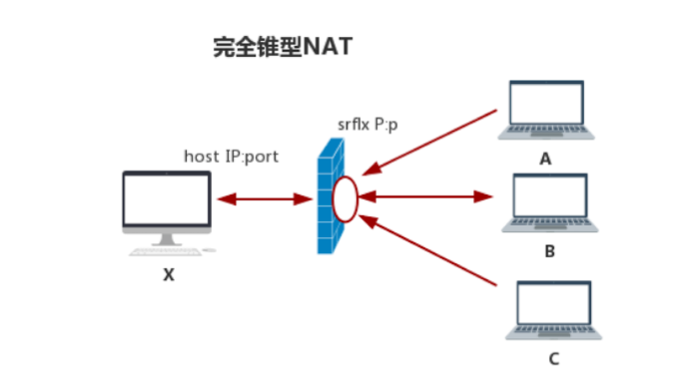
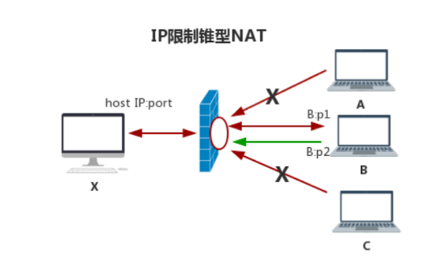
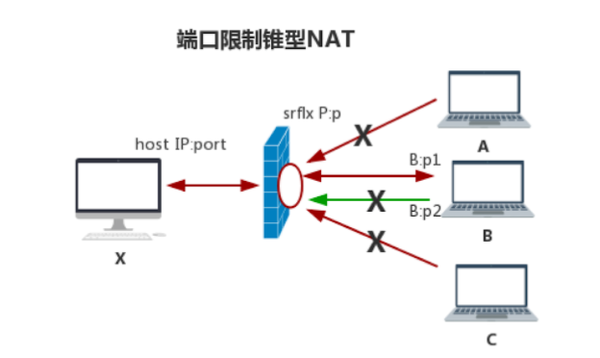
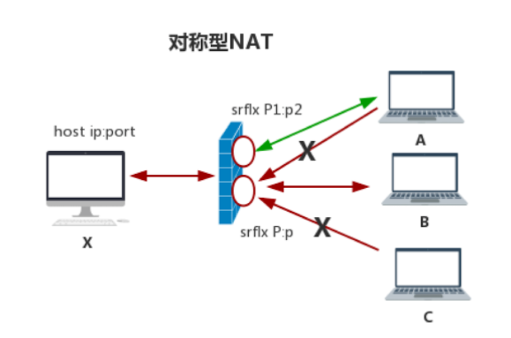
网络协商-ICE-STUN协议
STUN是一种网络协议，它允许位于NAT(或者多重NAT)后的客户端找出自己的公网地址和端口，
查出自己的位于哪种NAT之后
如何获取自己的外网IP和端口
1、内网主机发送一个binding request的STUN消息给STUN服务器
2、STUN服务器收到该请求后，会将请求的IP地址和端口填充到response消息中，返回给内网主机
3、内网主机在收到binding response消息后，就可以从中解析出自己的外网IP和端口了
NAT类型
完全锥形NAT、IP限制型NAT、端口限制性NAT、对称型NAT

Slide 23
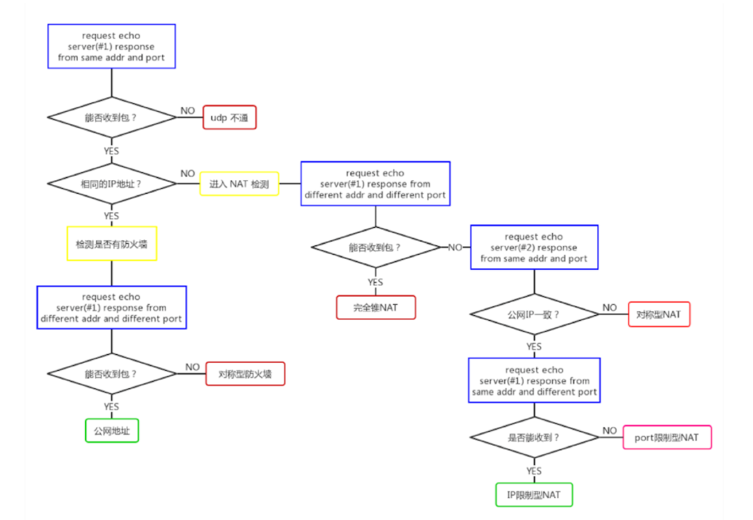
网络协商-ICE-NAT类型检测

Slide 24
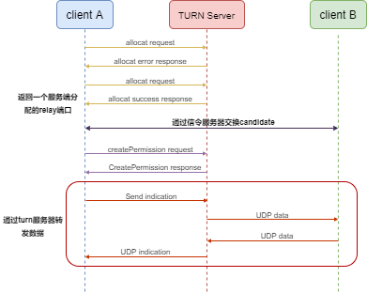
网络协商-ICE-TURN协议
如果srflx类型的candidate穿透失败，这时就要借助TURN服务器(relay类型的candidate)进行数据转发
如何收集relay 类型的candidate

Slide 25
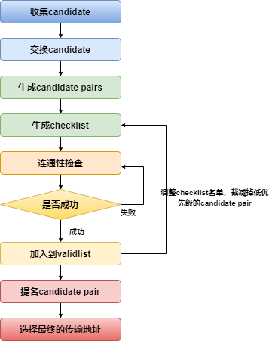
网络协商-ICE-P2P连接建立过程
收集完candidate，下一步就是交换candidate，尝试建立P2P连接了
在candidate check完成以后，ICE控制方仍然可以通过USE-Candidate属性参数来通知对端改变candidate pair。ICE被控制方回复USE-Candidate确认这个配对修改
ICE Restart
在通话过程中，可能会出现RTP断开连接的情况，WebRTC会提供onIceConnectionChange的回调通知，这个时候可以尝试ICE Restart

Slide 26
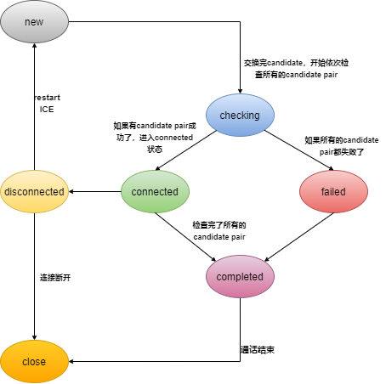
网络协商-ICE-ICE状态转移

Slide 27
附录
WebRTC资料
https://developer.mozilla.org/en-US/docs/Web/Guide/API/WebRTC/Peer-to-peer_communications_with_WebRTC
https://hpbn.co/webrtc/
https://webrtchacks.com/
https://www.html5rocks.com/en/tutorials/webrtc/basics/
https://webrtccourse.com/developers/
https://codelabs.developers.google.com/codelabs/webrtc-web#0

Slide 28
附录
RFC文档
SDP RFC4566 https://tools.ietf.org/html/rfc4566
ICE RFC5245 https://tools.ietf.org/html/rfc5245
STUN RFC5389 https://tools.ietf.org/html/rfc5389
TURN RFC5766 https://tools.ietf.org/html/rfc5766
P2P技术详解一、二、三、四 http://www.52im.net/thread-50-1-1.html
WebRTC SDP 详解和剖析 https://blog.csdn.net/VideoCloudTech/article/details/110092546?spm=1001.2014.3001.5501

